Slide 1
LA LYRE BRESSANE A ETE FONDEE LE 7 NOVEMBRE 1903 AVEC LES MEMBRES DE L’ANCIENNE MUSIQUE DE FOISSIAT, SOUS LA DIRECTION D’HIPPOLYTE DUBOIS, MAITRE D’ECOLE.

Slide 2
Deux guerres se succèdent.
A chaque fois l’harmonie se vide de ses musiciens mobilisés.
Lors de la guerre de 1939 – 1945, les musiciens disponibles se rapprochent des chorales qui, à l’inverse, se développent : un moyen comme un autre de récolter des fonds, lors des différentes prestations, pour envoyer des colis de denrées alimentaires aux prisonniers.

Slide 3
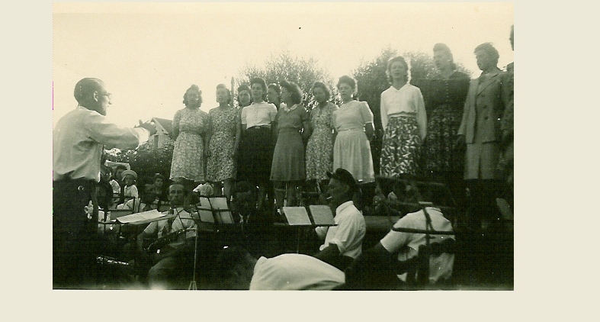

Slide 4
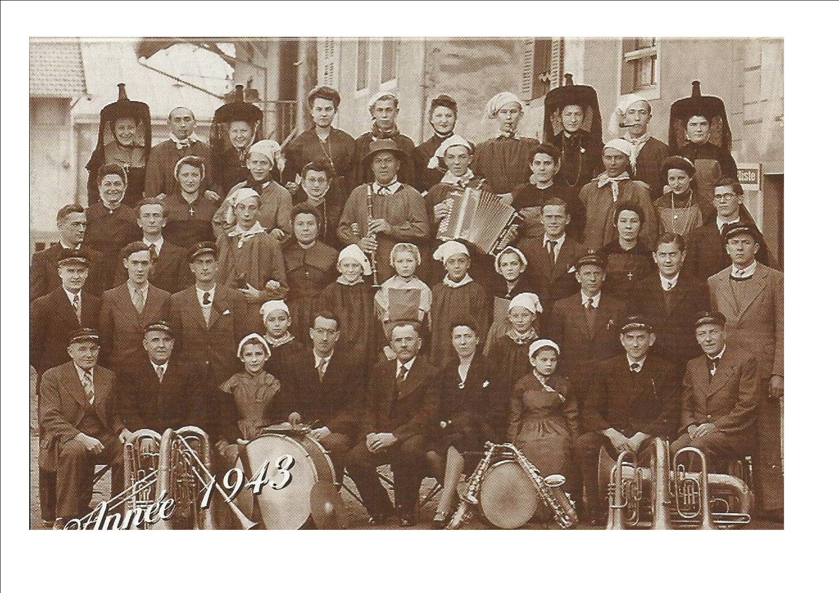
LA LYRE BRESSANE EN 1943

Slide 5
A partir de 1949, Charles MOSONI
occupe le poste de président.
A cette époque, l’harmonie est composée de 36 musiciens et d’une clique de 12 exécutants.
Puis le 2 juillet 1950, un car de Foissiatis est percuté par un train au passage à niveau de St Amour + de 25 morts.

Slide 6
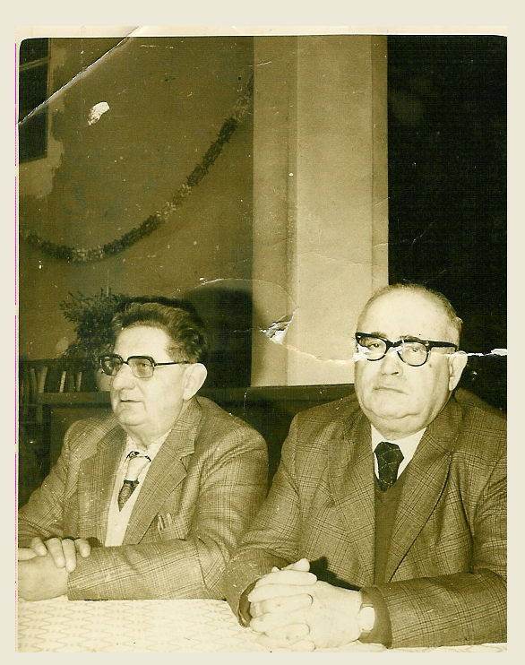
LA RENAISSANCE DE LA LYRE BRESSANE EN 1957
LA RENAISSANCE DE LA LYRE BRESSANE EN 1957

Slide 7
LES SIX PREMIERS MUSICIENS QUI ONT FAIT RENAITRE LA LYRE BRESSANE :
BASSET René à la trompette
BOUILLOUX Robert au Bugle
DESMARIS Jean au Saxo
PONT André au Bugle
RADIX Jean au Saxo
GAUTHERIN Jean au Trombone

Slide 8
La clique repris 4 à 5 ans plus tard. avec Lucien PIN et Paul FAVIER en autre. (tout à gauche de la photo)

Slide 9
LES APPRENTIS MUSICIENS
LES APPRENTIS MUSICIENS

Slide 10
COURS DE SOLFEGE AVANT L’ECOLE DE MUSIQUE

Slide 11
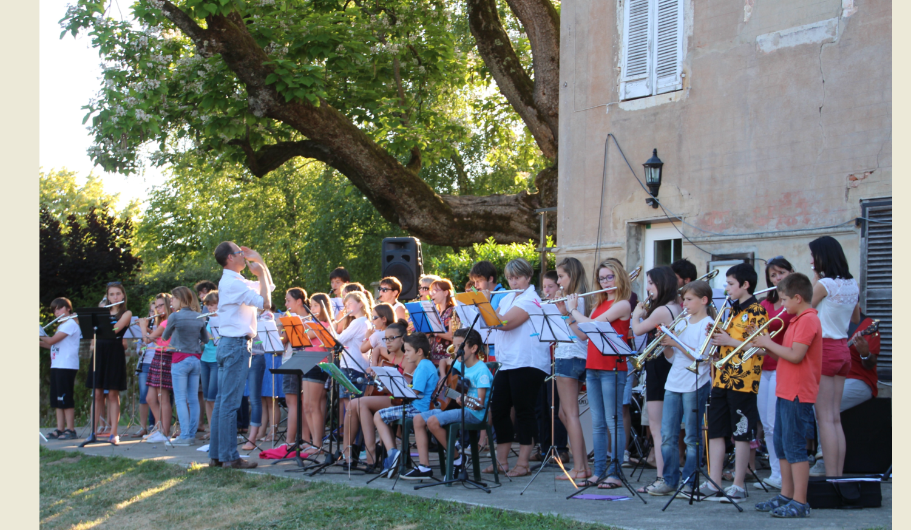

Slide 12
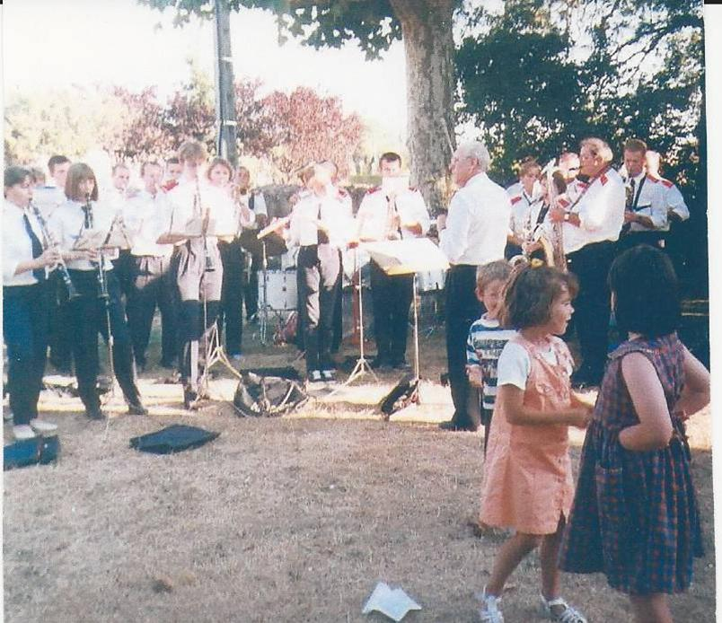
WILLY : Directeur
WILLY : Directeur

Slide 13
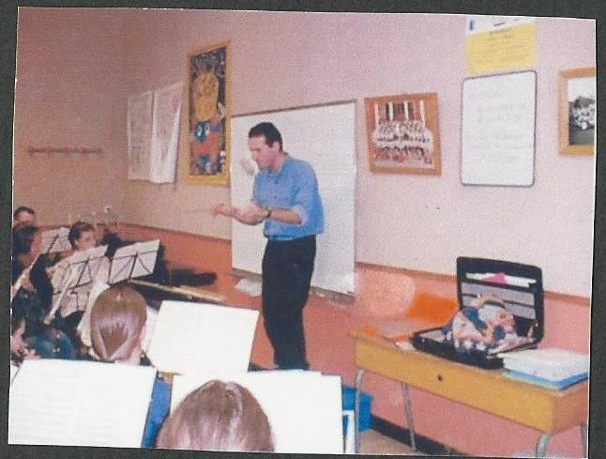
FRANCOIS - Directeur
FRANCOIS - Directeur

Slide 14
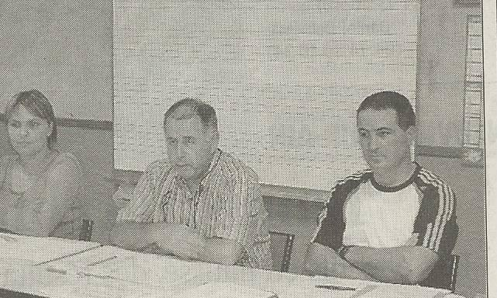
JEAN-PAUL : Directeur
L : Directeur

Slide 15
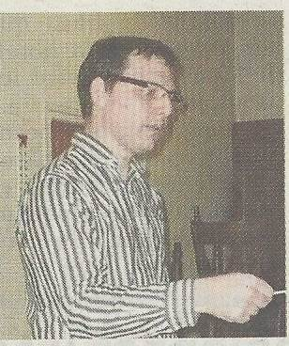
BENOIT - Directeur
BENOIT - Directeur

Slide 16
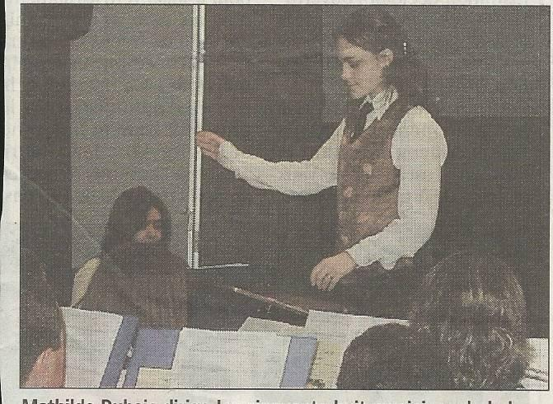
MATHILDE - Sous Directrice
MATHILDE - Sous Directrice

Slide 17
NICOLAS – Sous Directeur
NICO – Sous Directeur

Slide 18
LES ANCIENS PRESIDENTS
MOSONI Charles
FROMONT Jacky
PUTHET André
PONSARD Jean
BEREZYAT Régis
DEBOST Philippe
LAVIGNE Marielle

Slide 19
Les présidents des Festivals 1976 Roger CARREAU 1986 Jean Pierre DUBOIS 1998 et 2011 Jean Luc PICARD

Slide 20
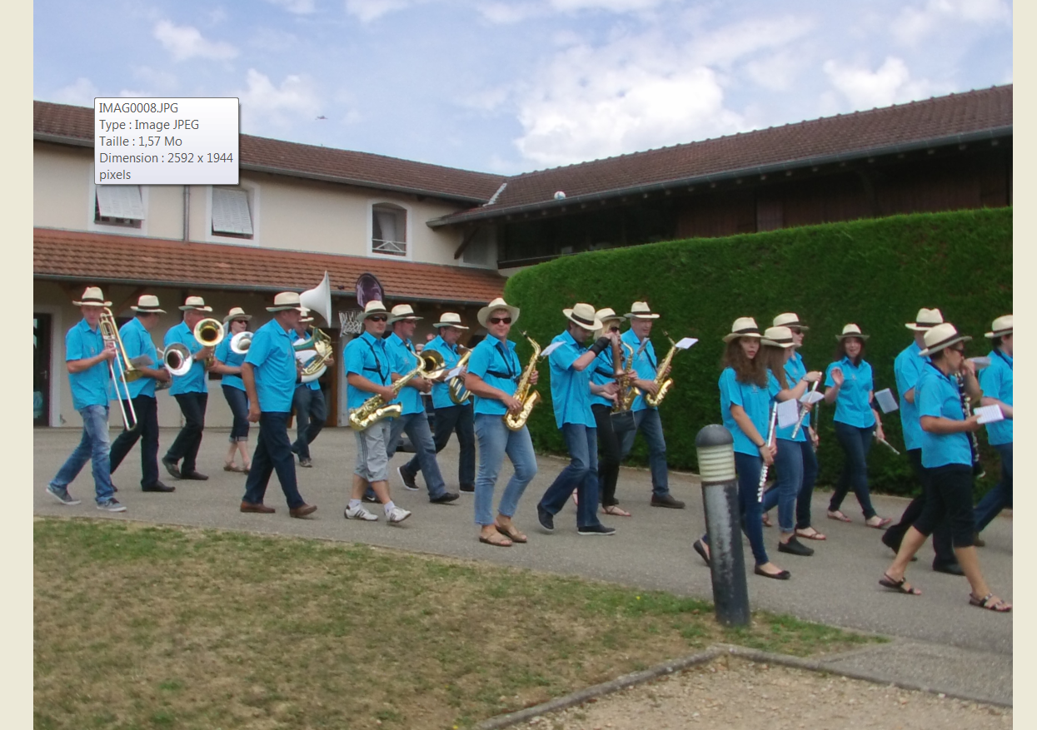
Un grand MERCI à tous les Musiciens

